Slide 1

Học máy và ứng dụng
Chương 2: Trích chọn đặc tính

Slide 2
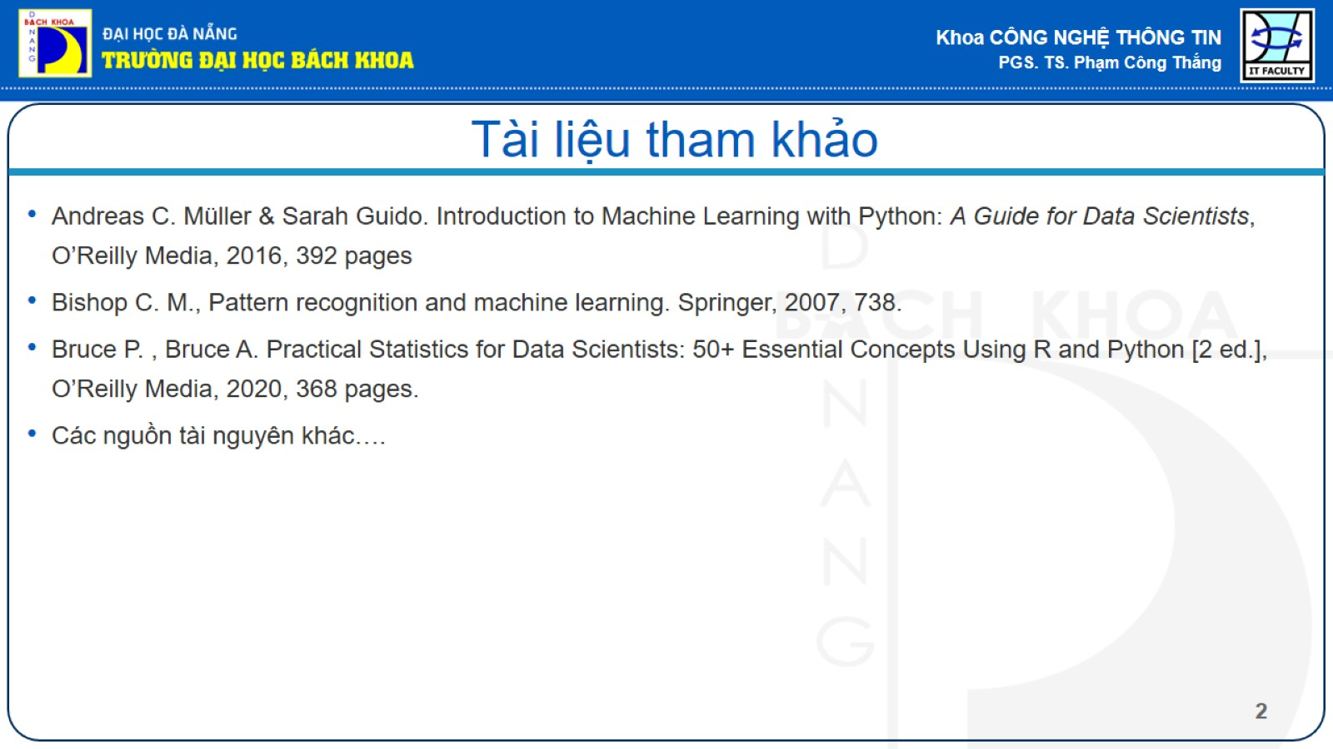
Tài liệu tham khảo

Slide 3
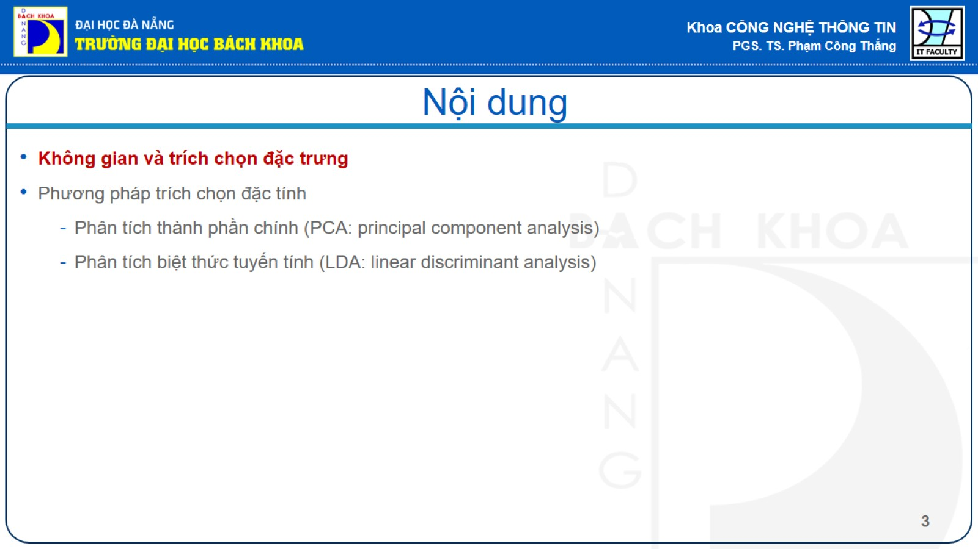
Nội dung

Slide 4
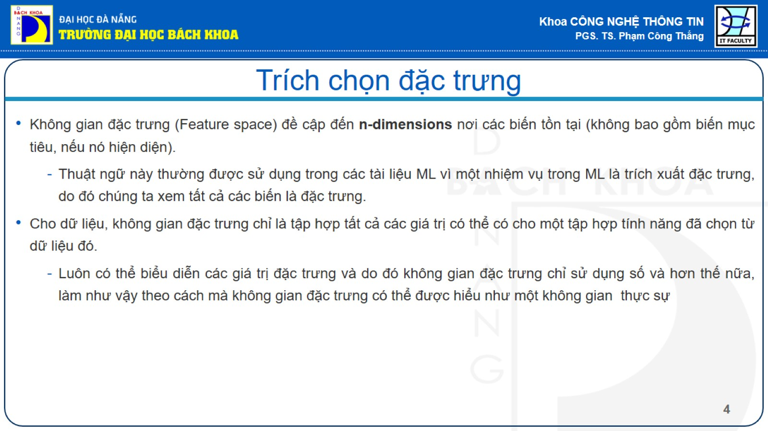
Trích chọn đặc trưng

Slide 5
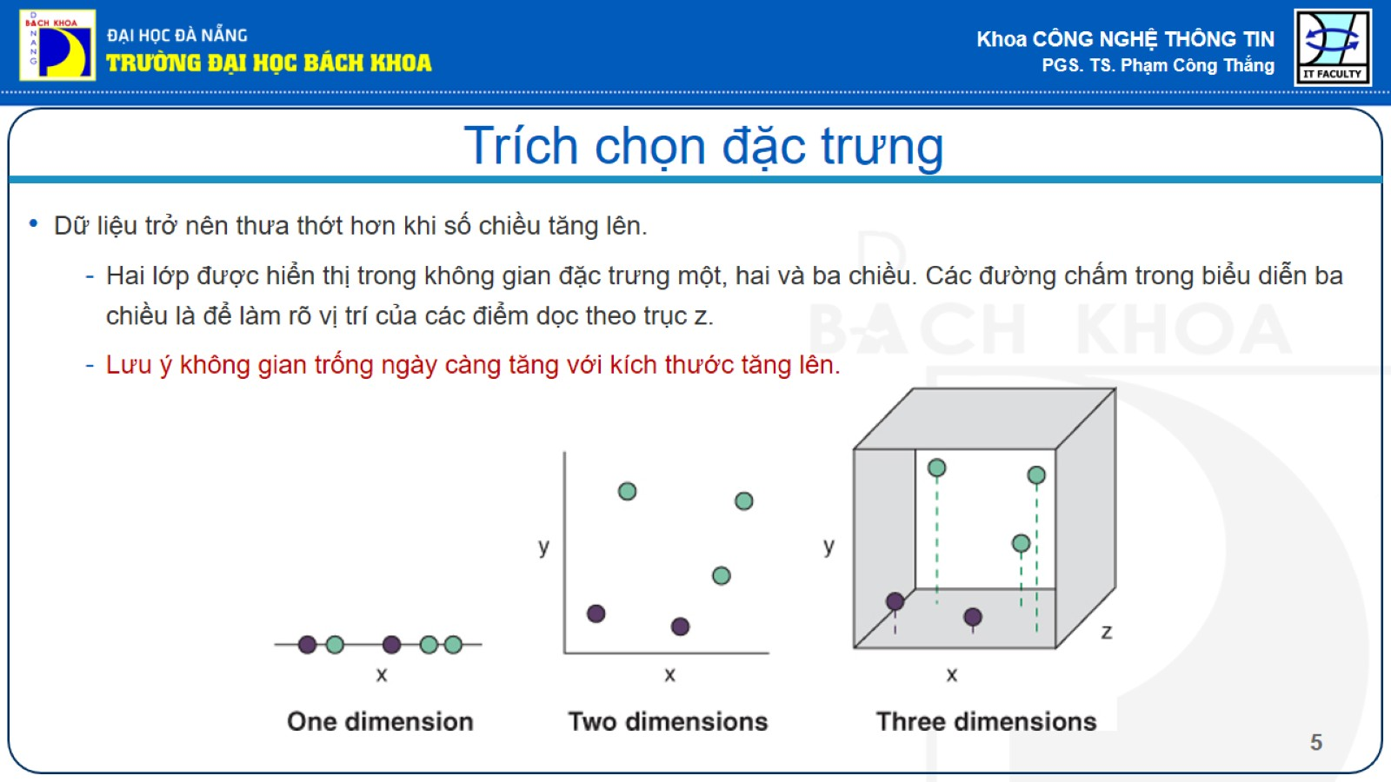
Trích chọn đặc trưng

Slide 6
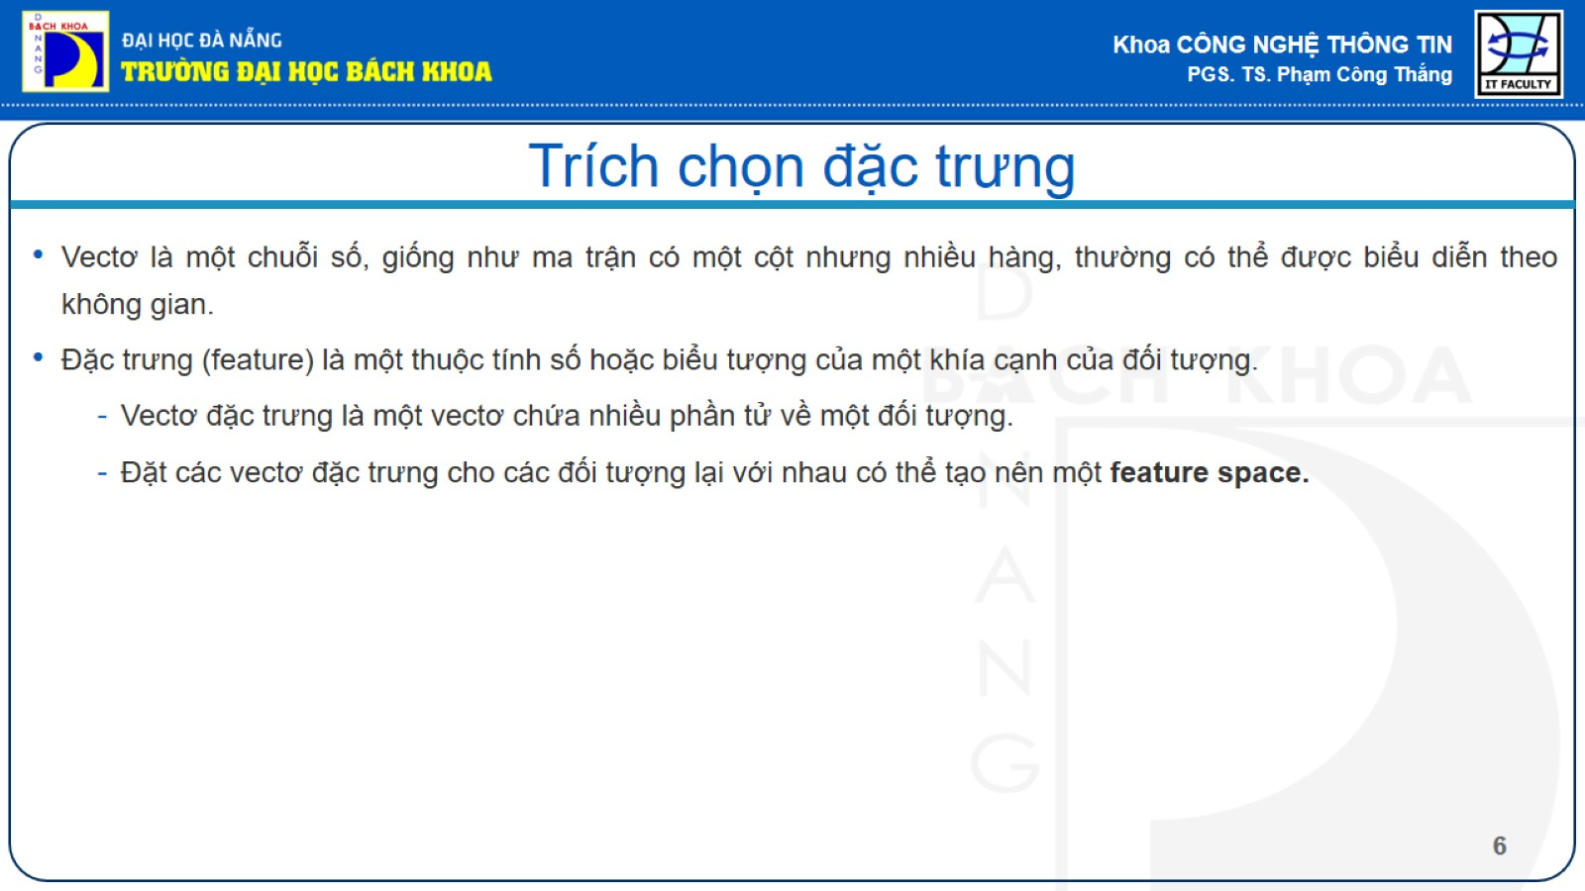
Trích chọn đặc trưng

Slide 7
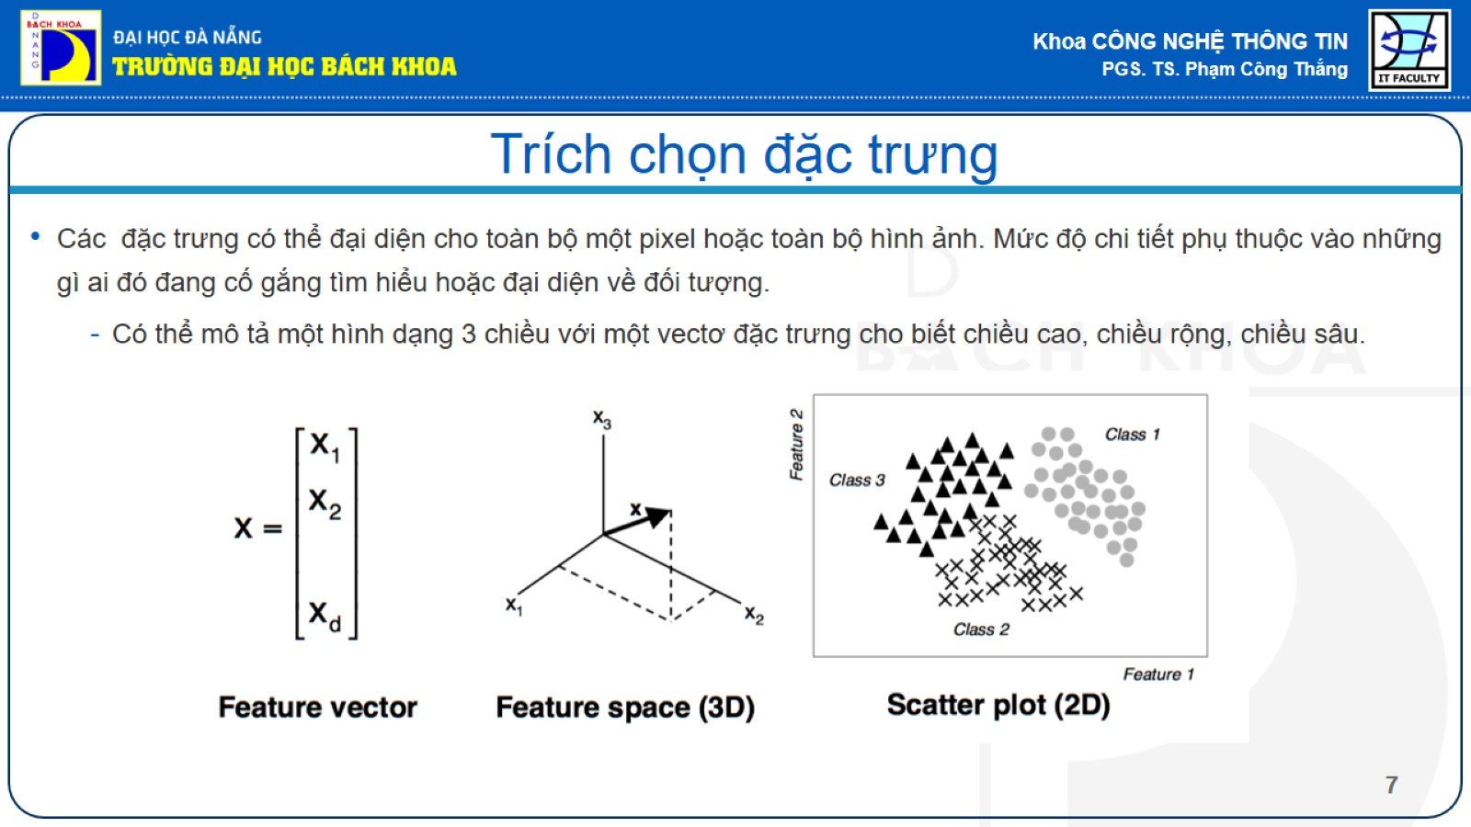
Trích chọn đặc trưng

Slide 8
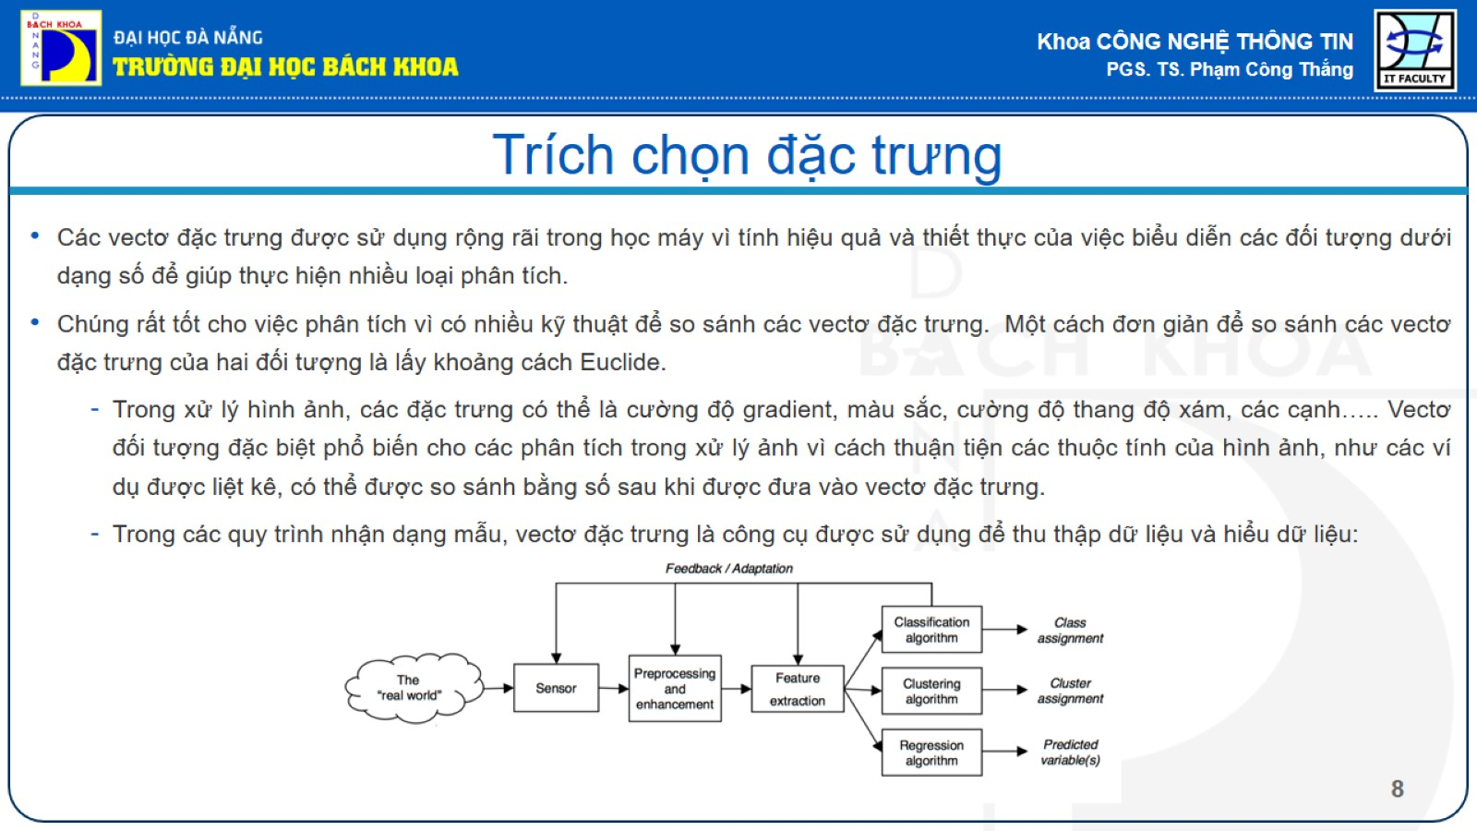
Trích chọn đặc trưng

Slide 9
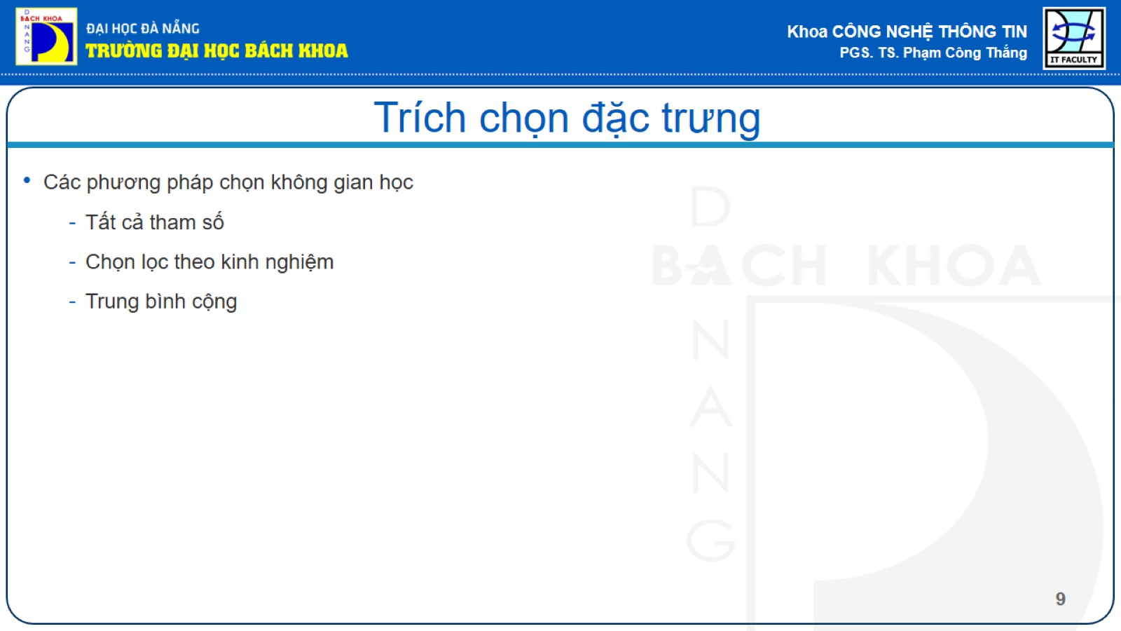
Trích chọn đặc trưng

Slide 10
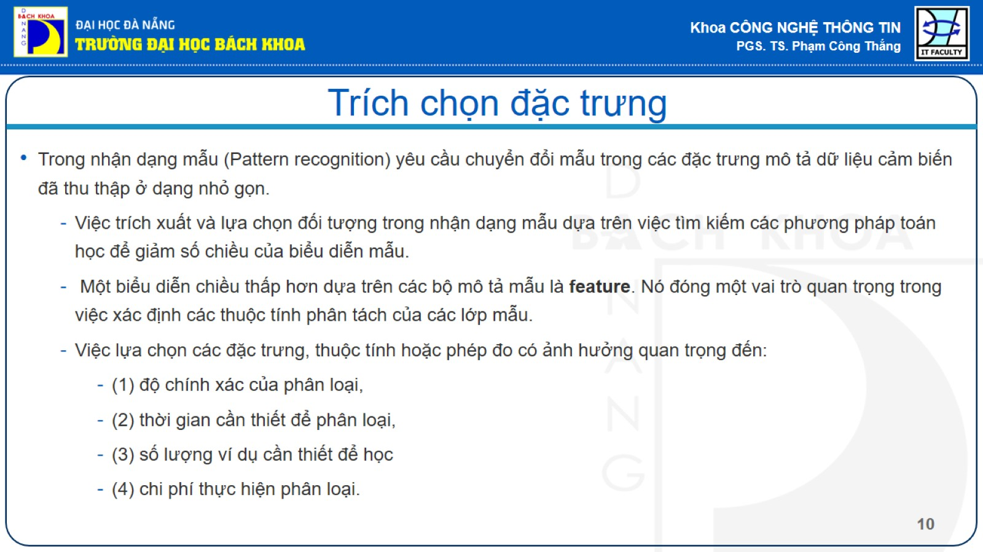
Trích chọn đặc trưng

Slide 11
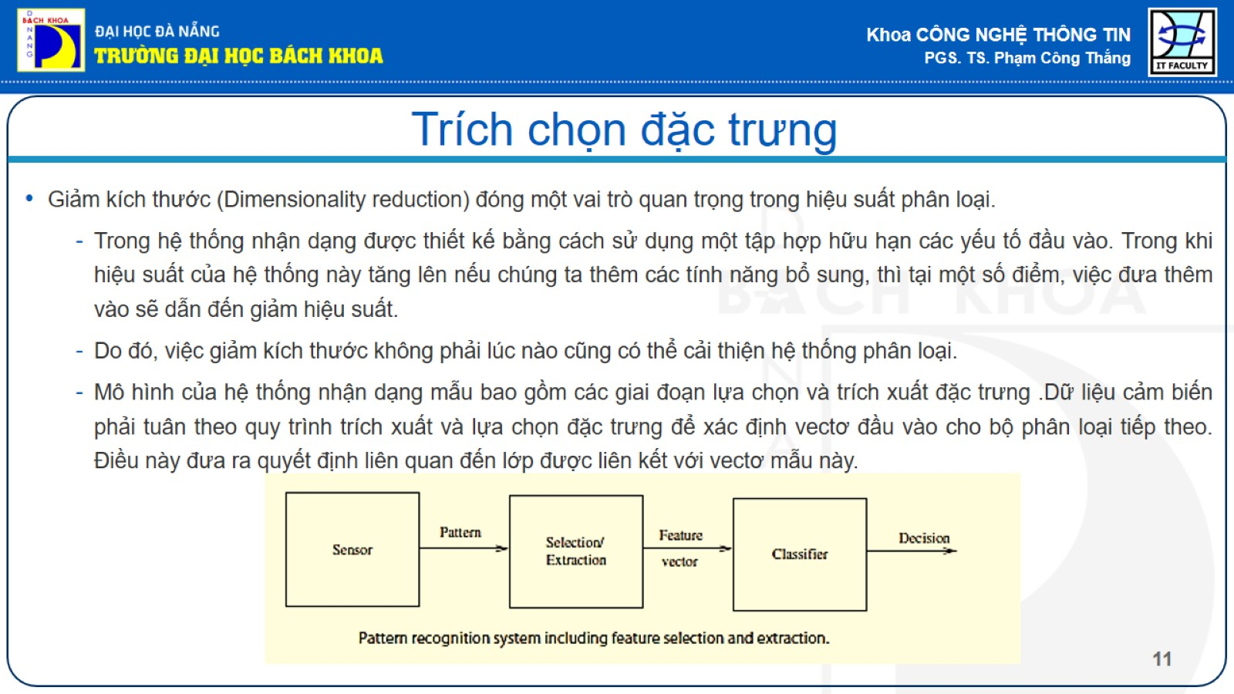
Trích chọn đặc trưng

Slide 12
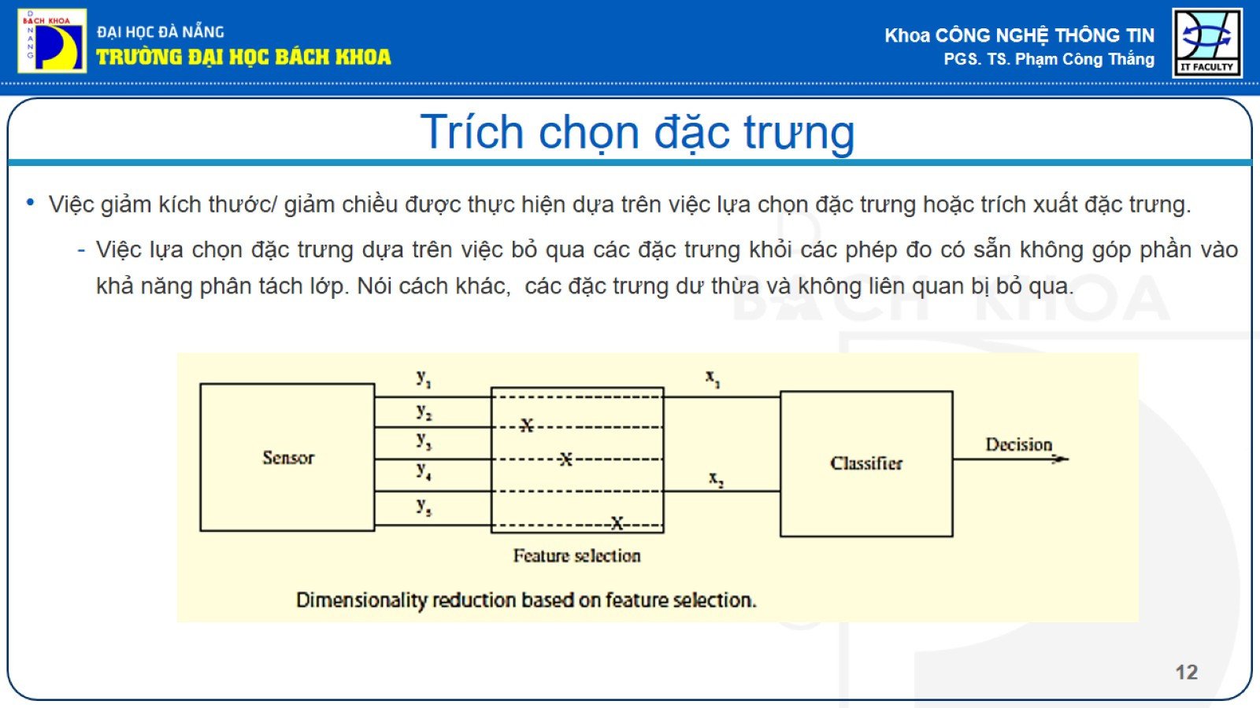
Trích chọn đặc trưng

Slide 13
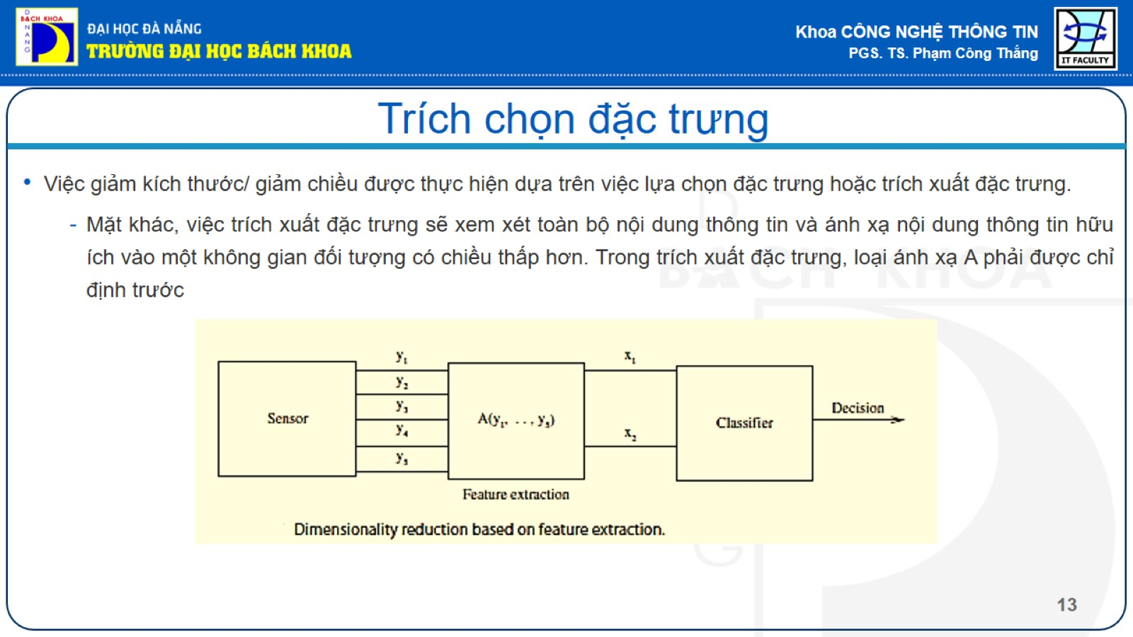
Trích chọn đặc trưng

Slide 14
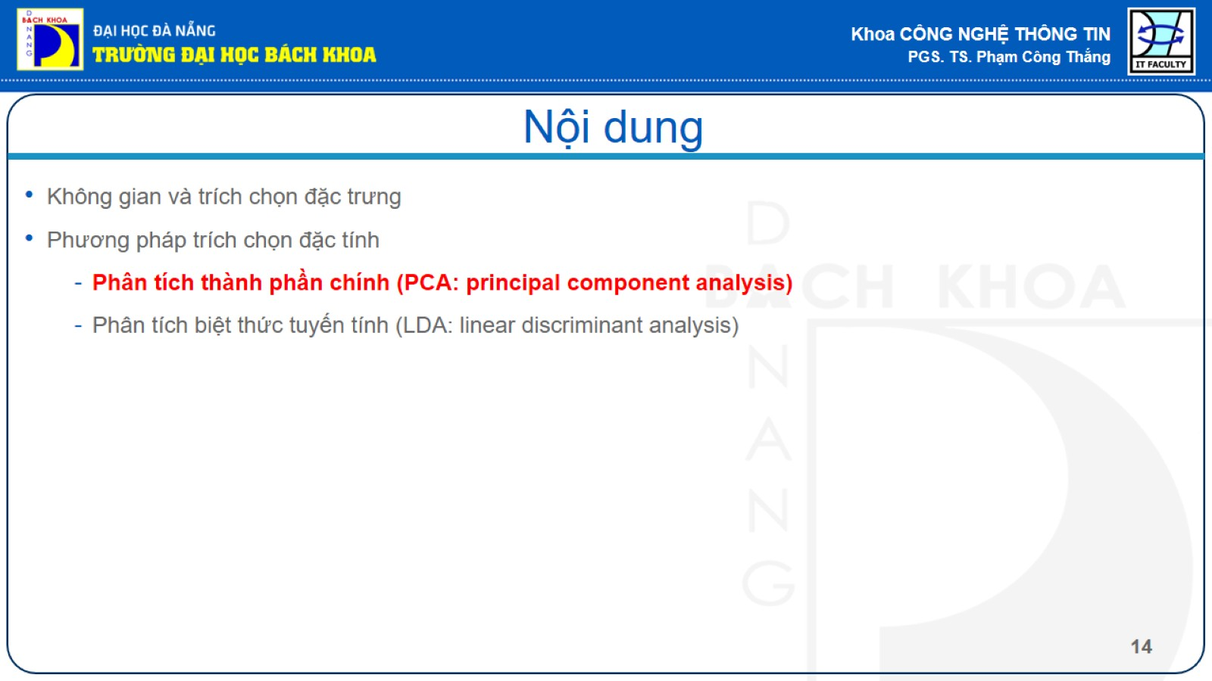
Nội dung

Slide 15
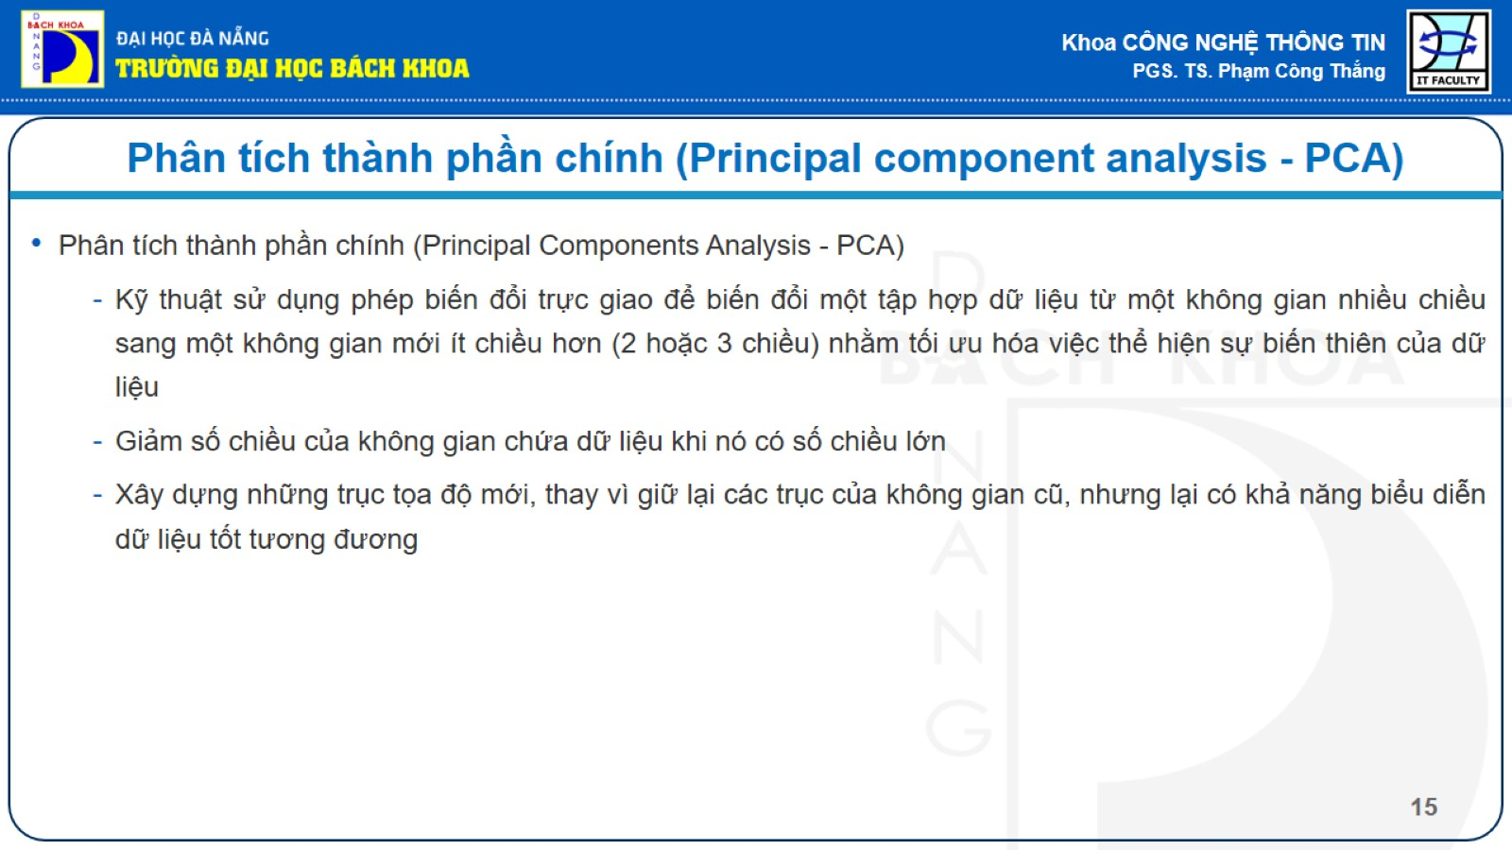
  Phân tích thành phần chính (Principal component analysis - PCA)

Slide 16
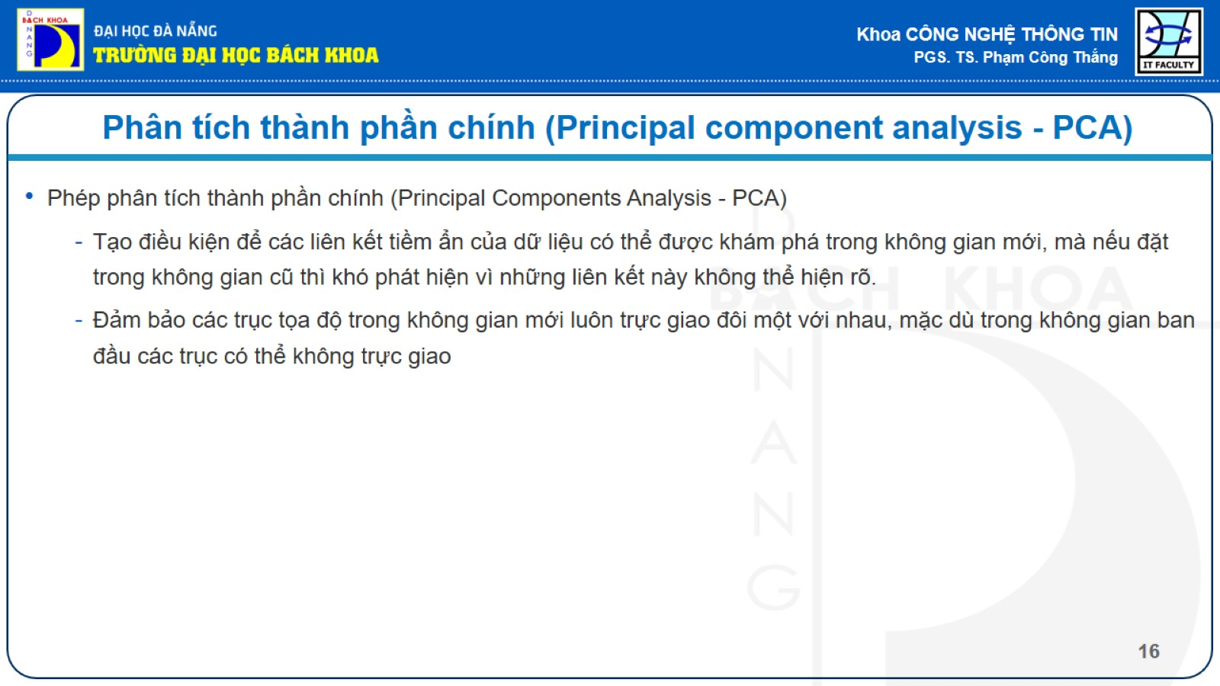
  Phân tích thành phần chính (Principal component analysis - PCA)

Slide 17
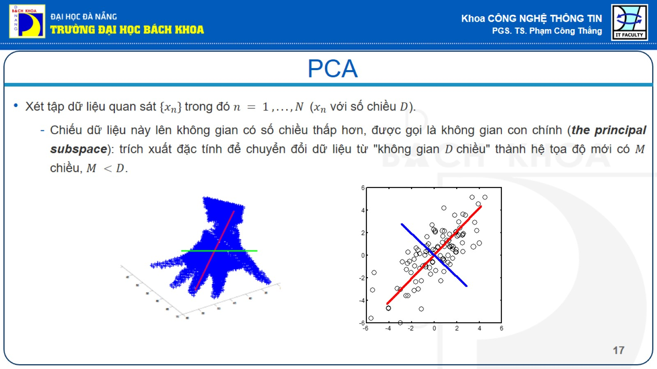
PCA

Slide 18
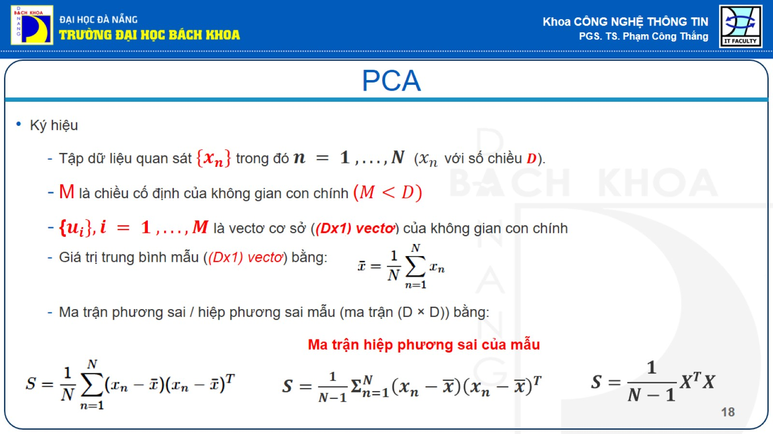
PCA

Slide 19
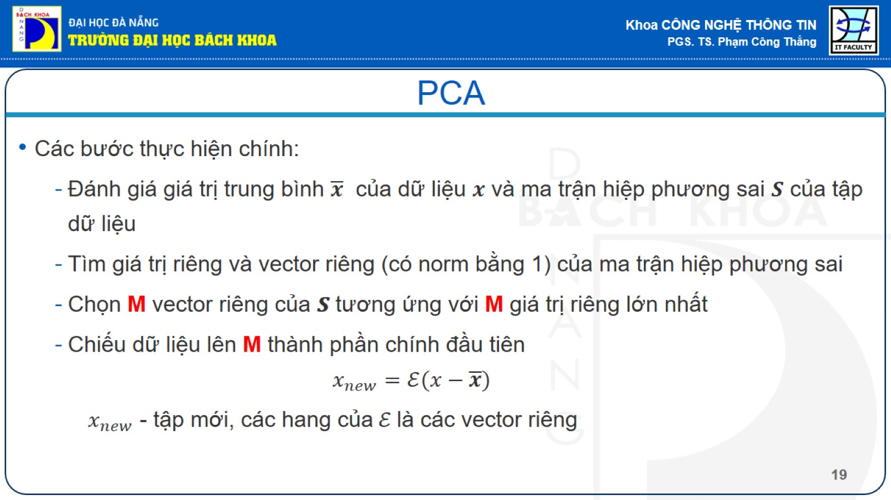
PCA

Slide 20
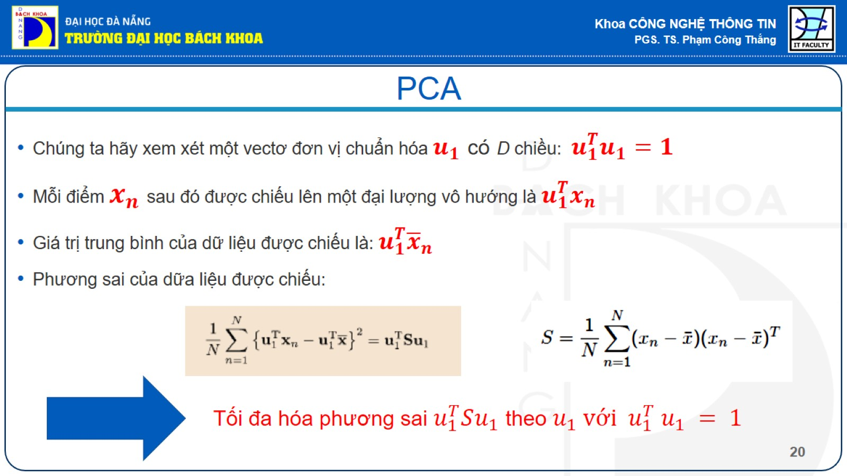
PCA

Slide 21
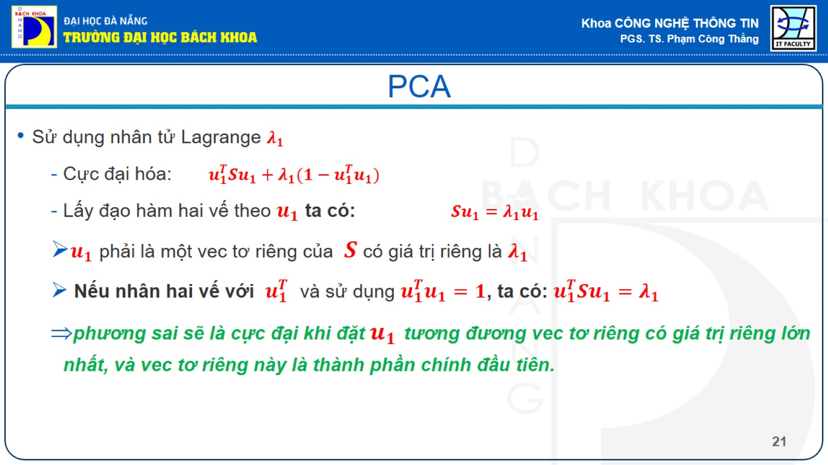
PCA

Slide 22
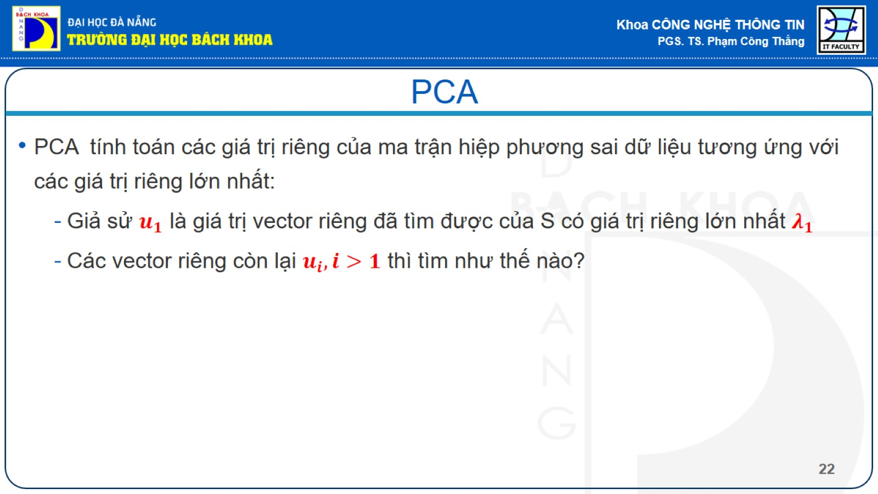
PCA

Slide 23
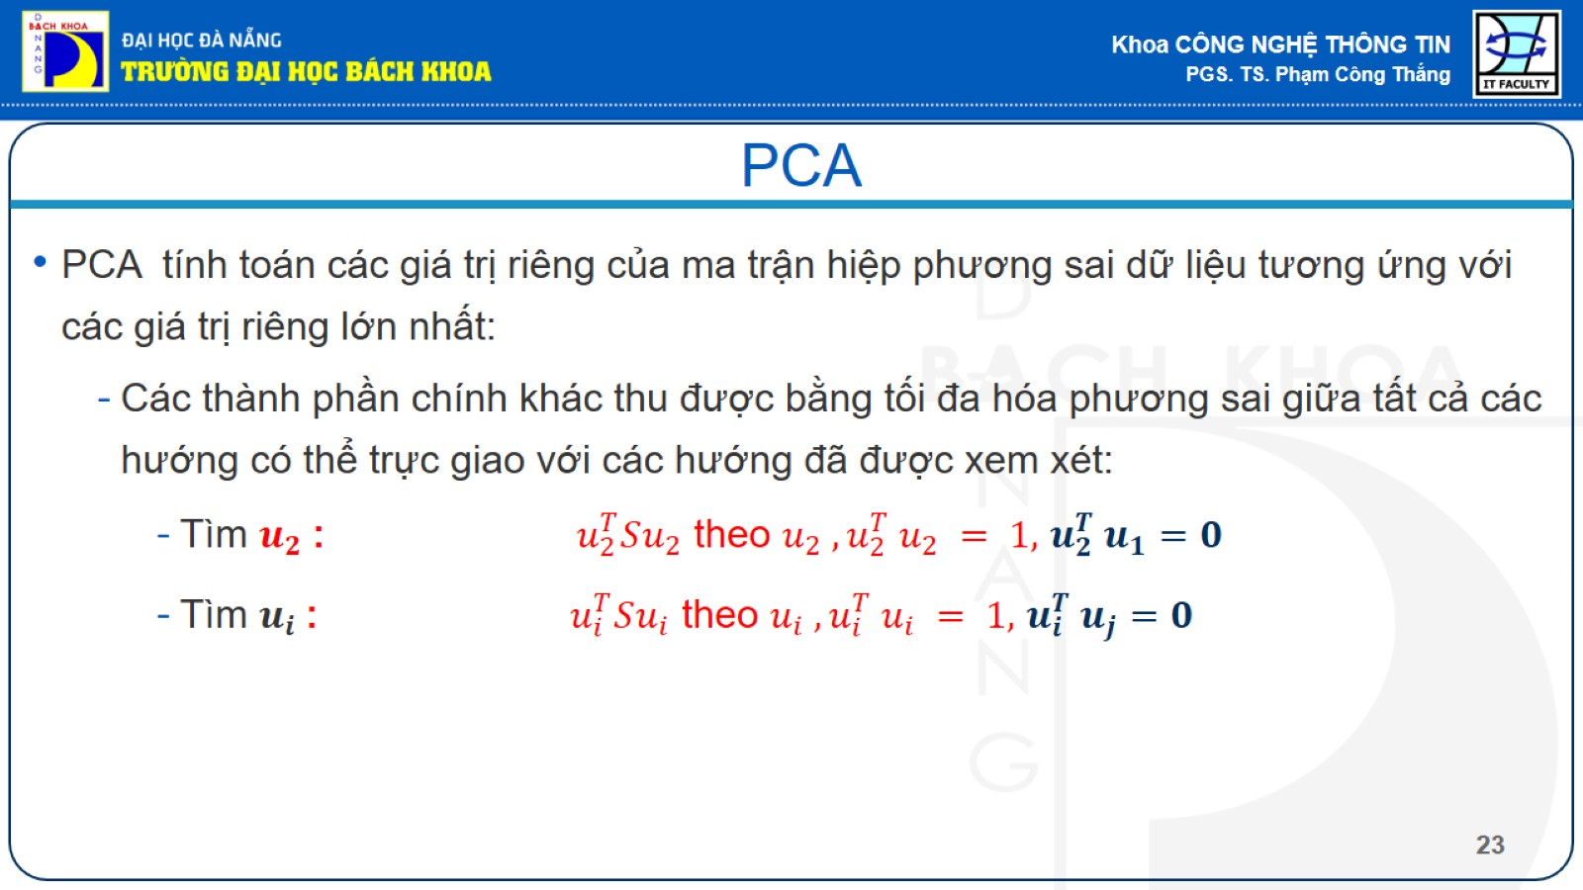
PCA

Slide 24
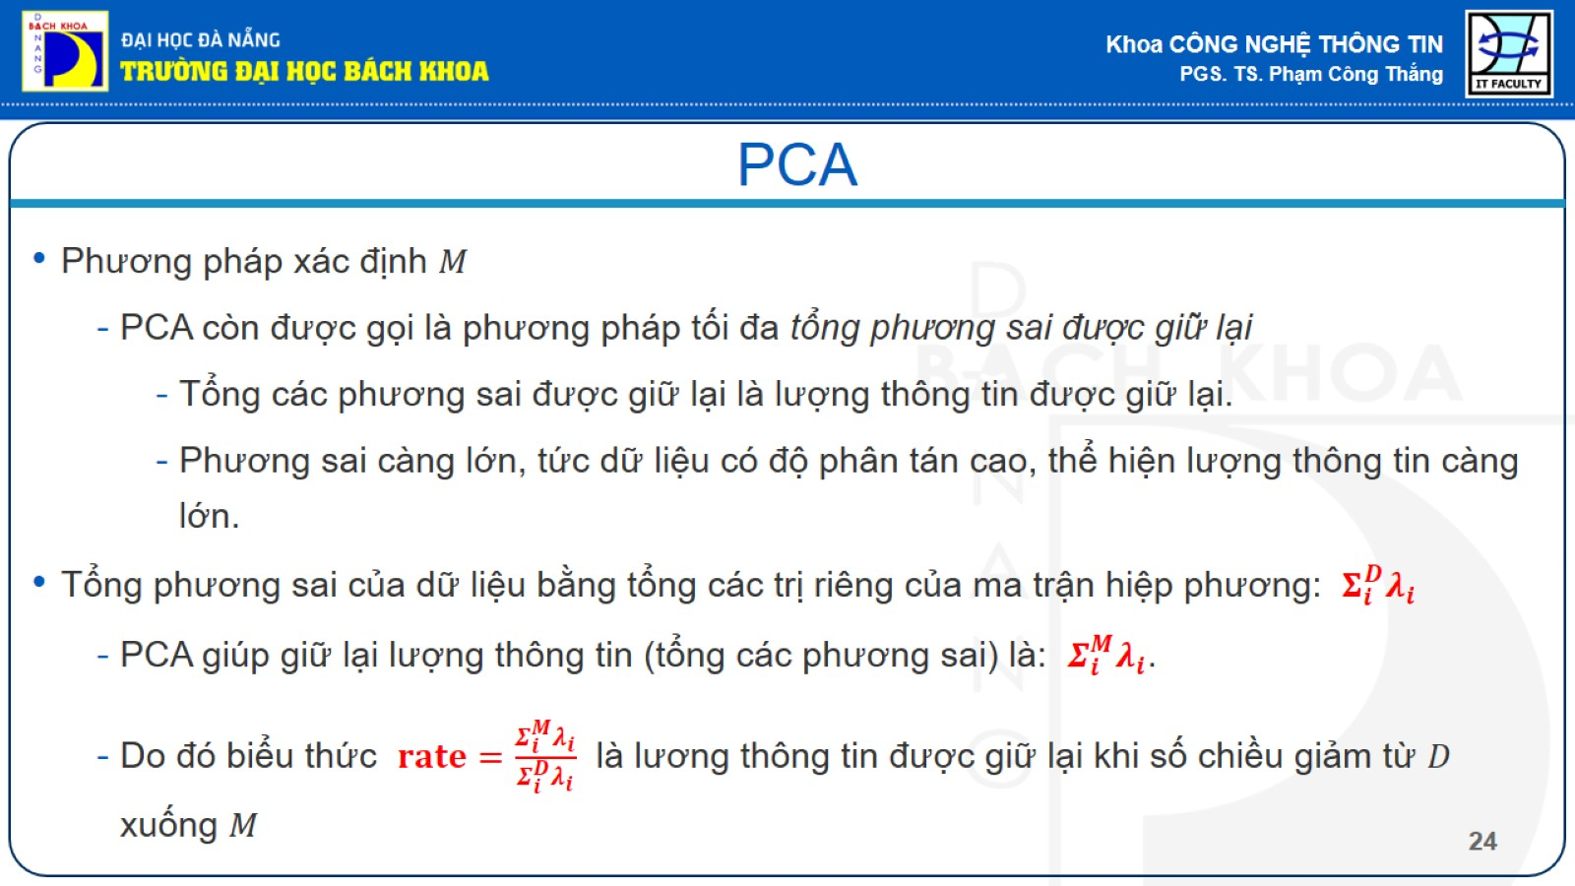
PCA

Slide 25
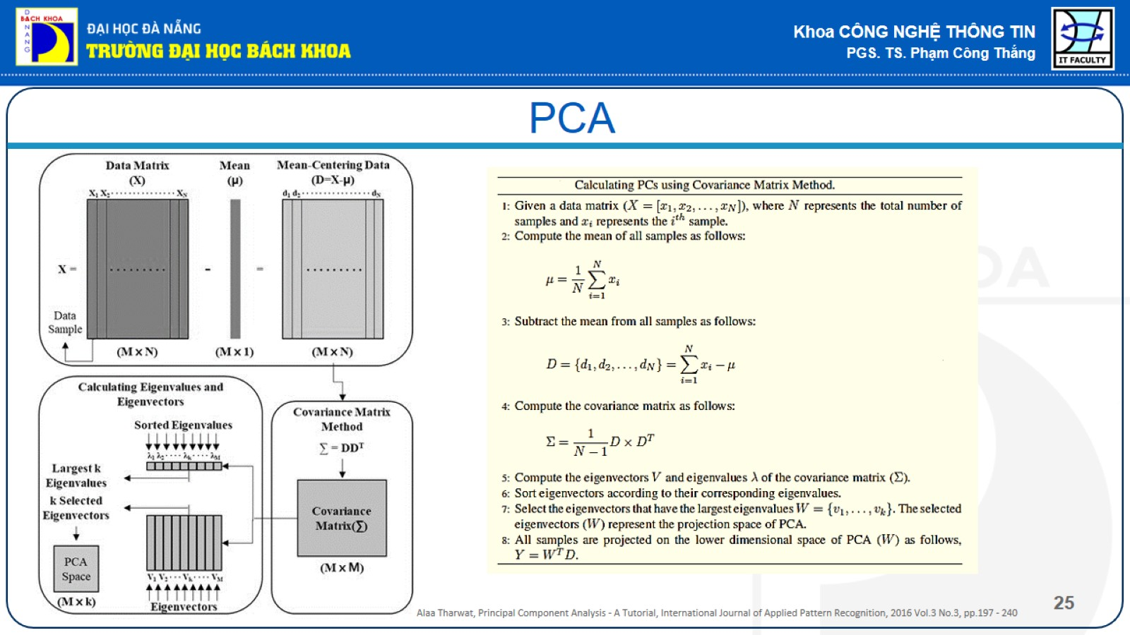
PCA

Slide 26
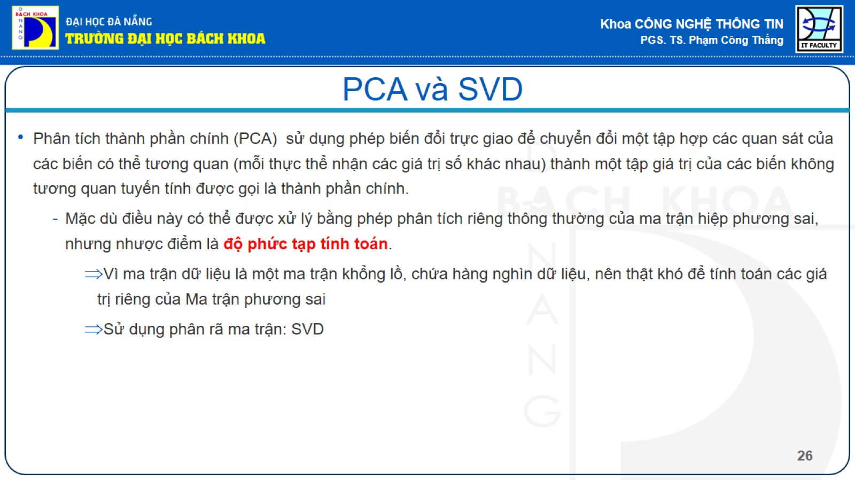
PCA và SVD

Slide 27
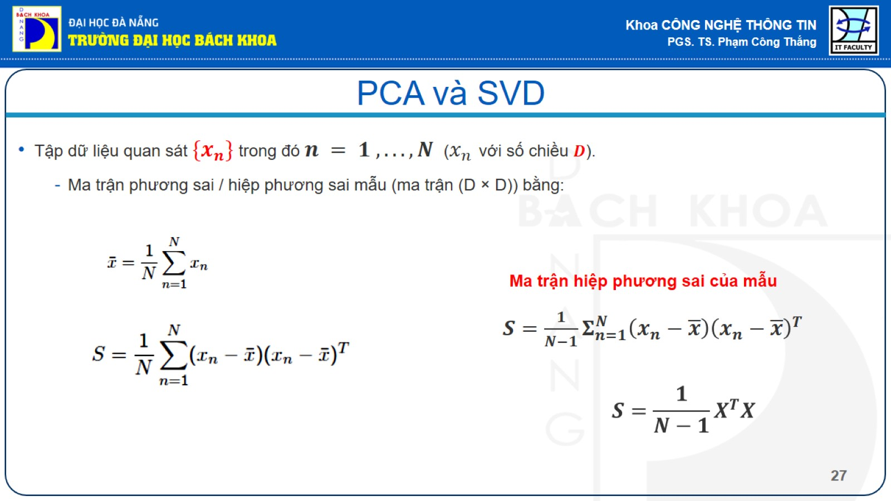
PCA và SVD

Slide 28
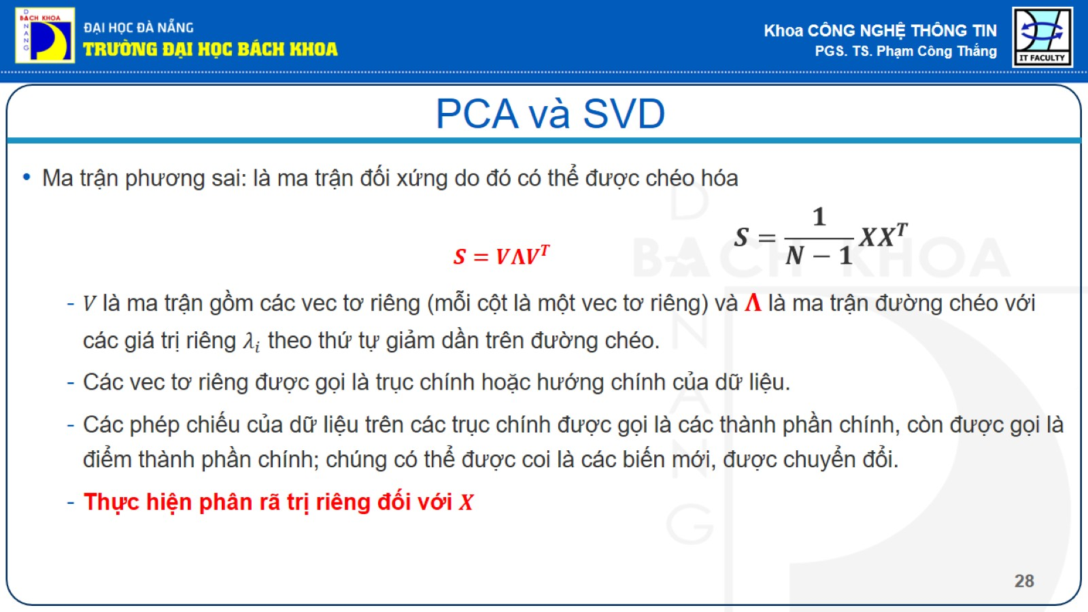
PCA và SVD

Slide 29
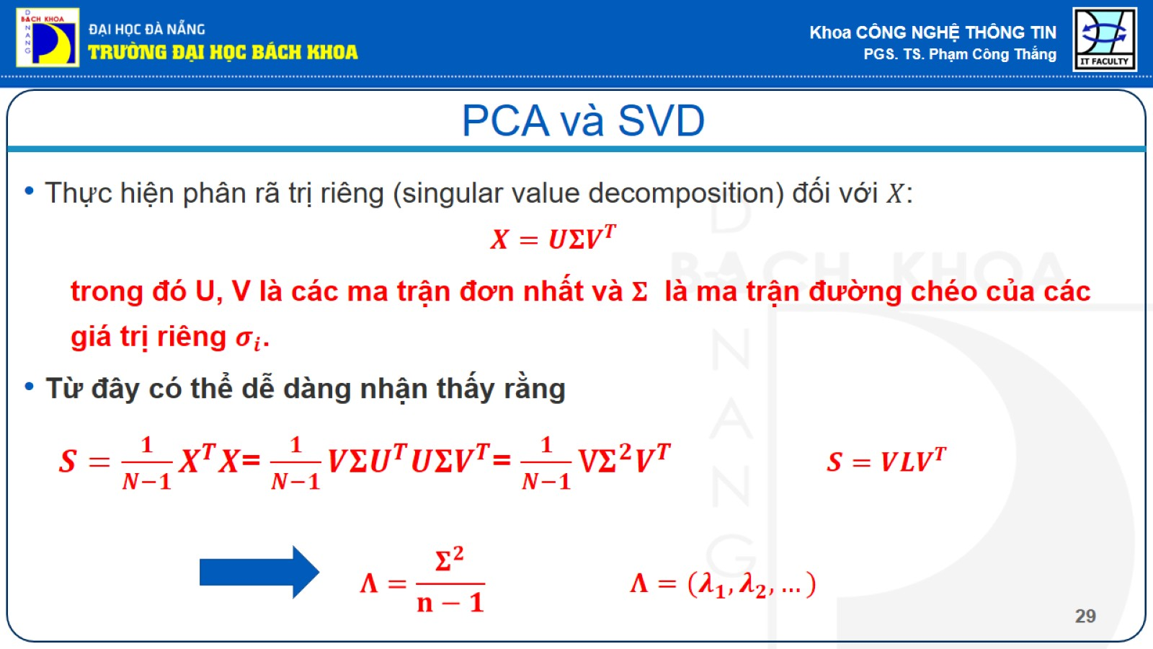
PCA và SVD

Slide 30
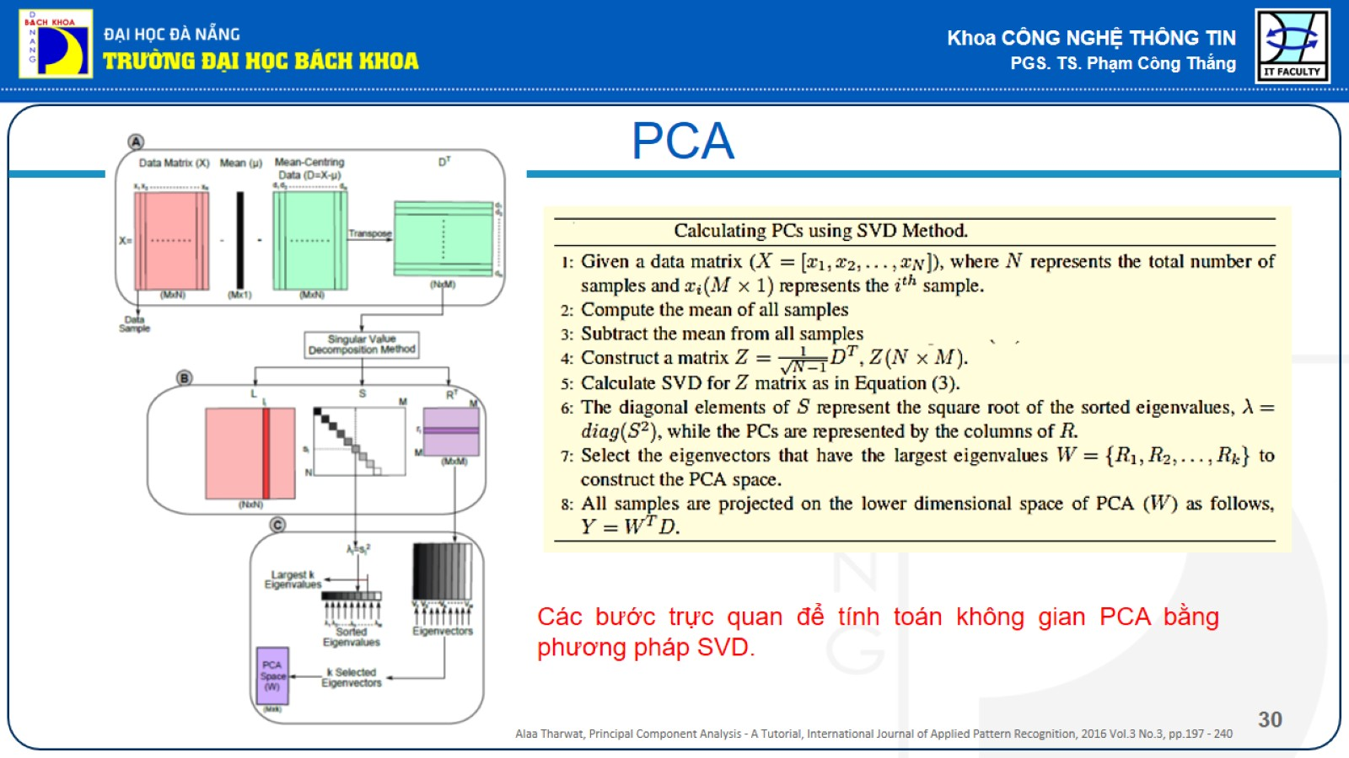
PCA

Slide 31
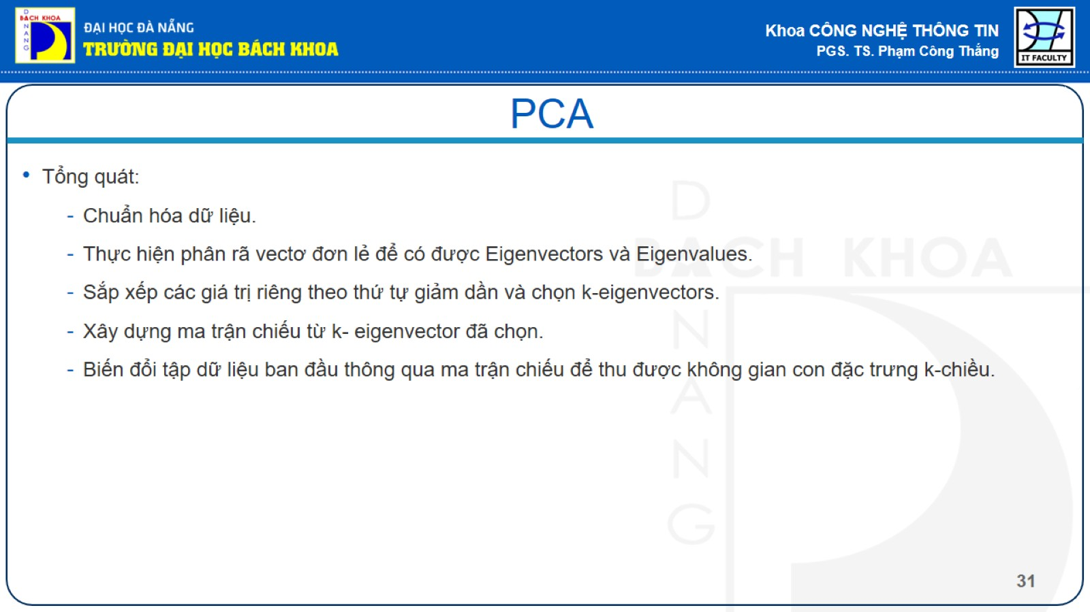
PCA

Slide 32
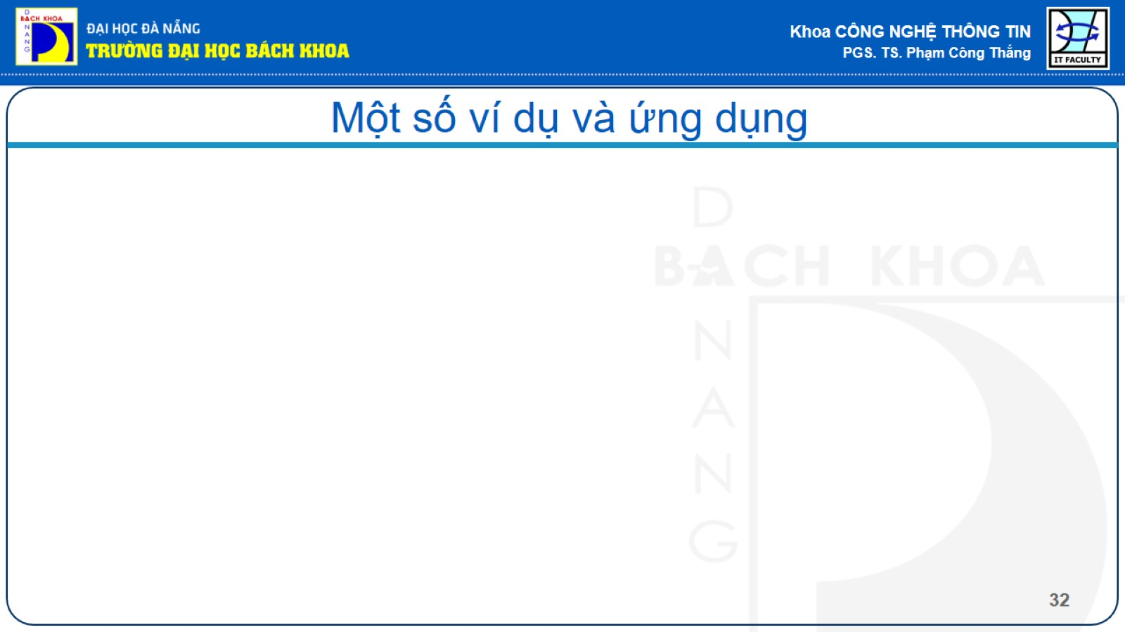
Một số ví dụ và ứng dụng

Slide 33
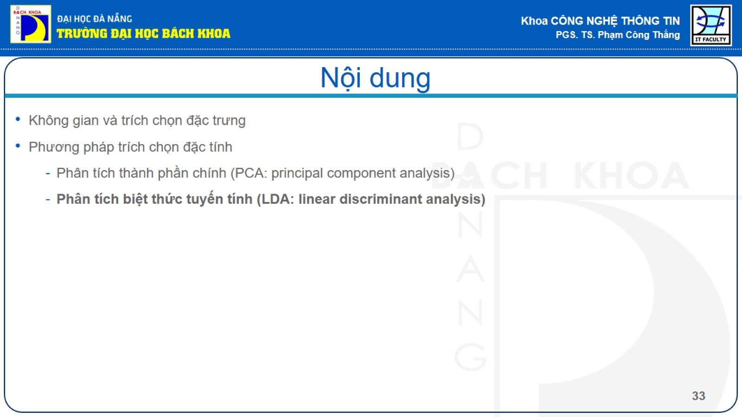
Nội dung

Slide 34
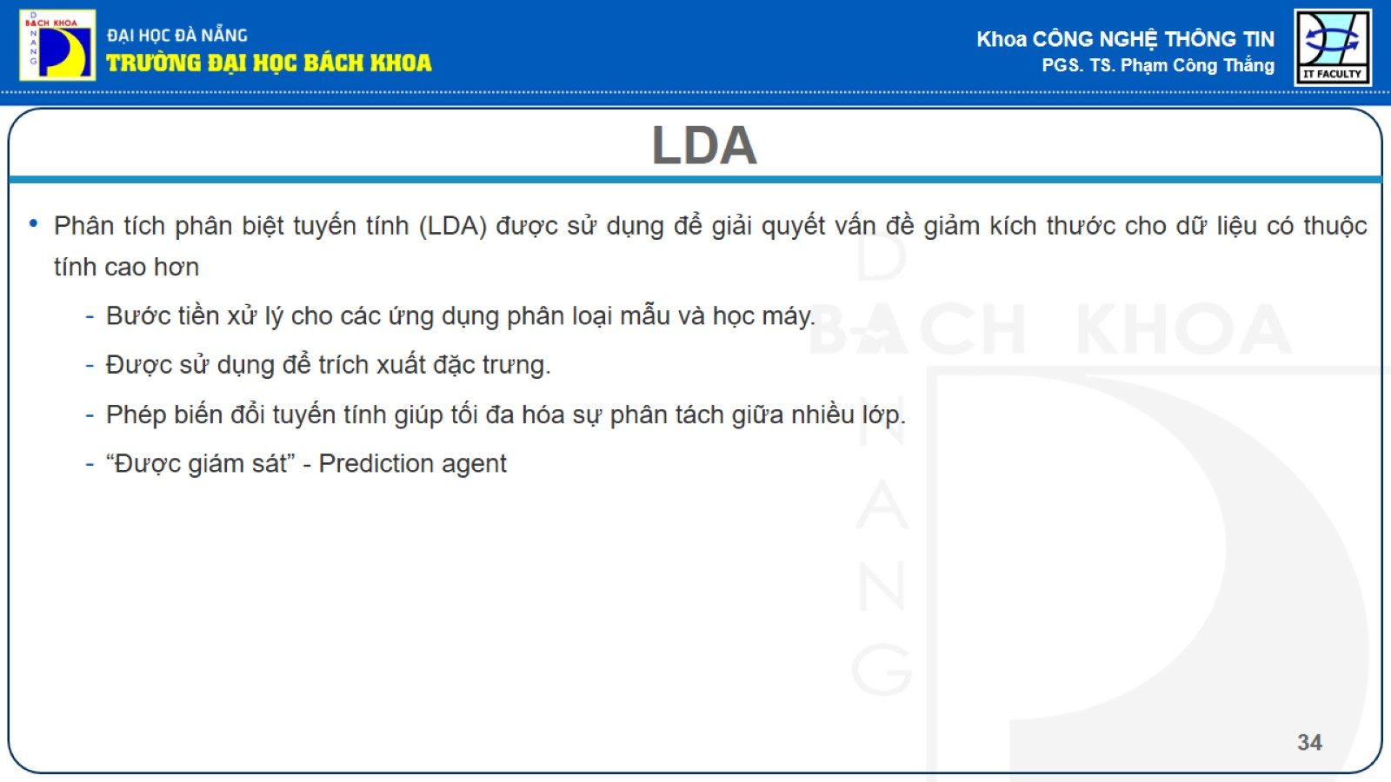
LDA

Slide 35
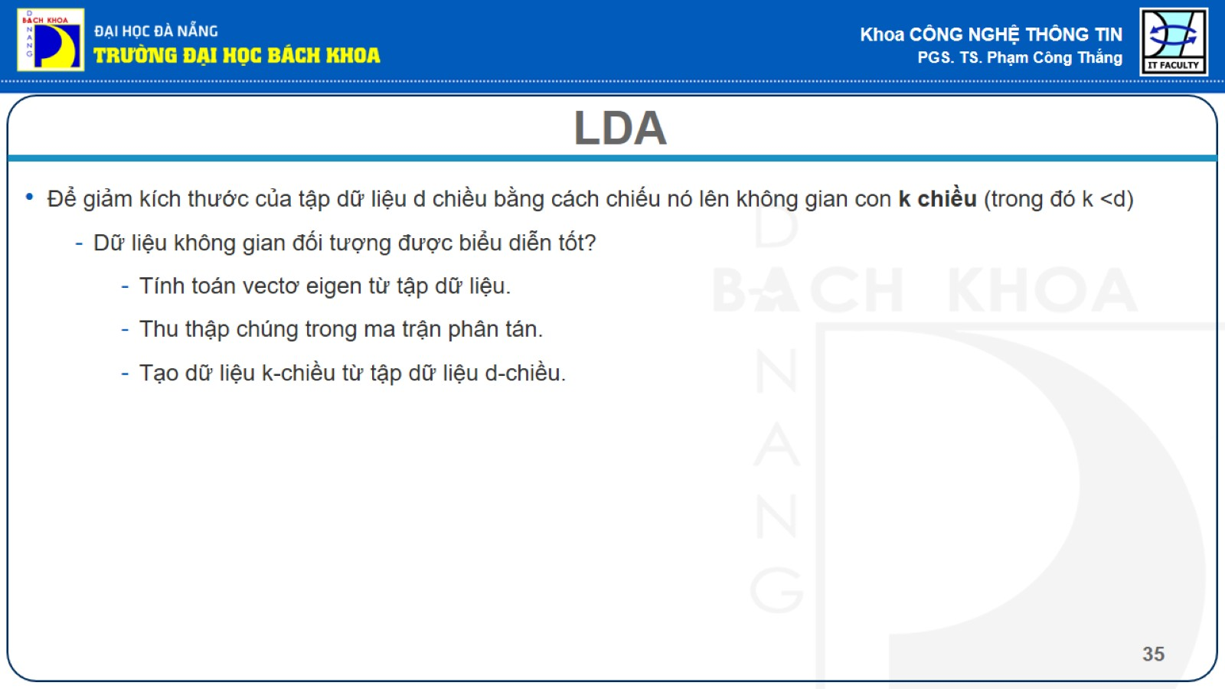
LDA

Slide 36
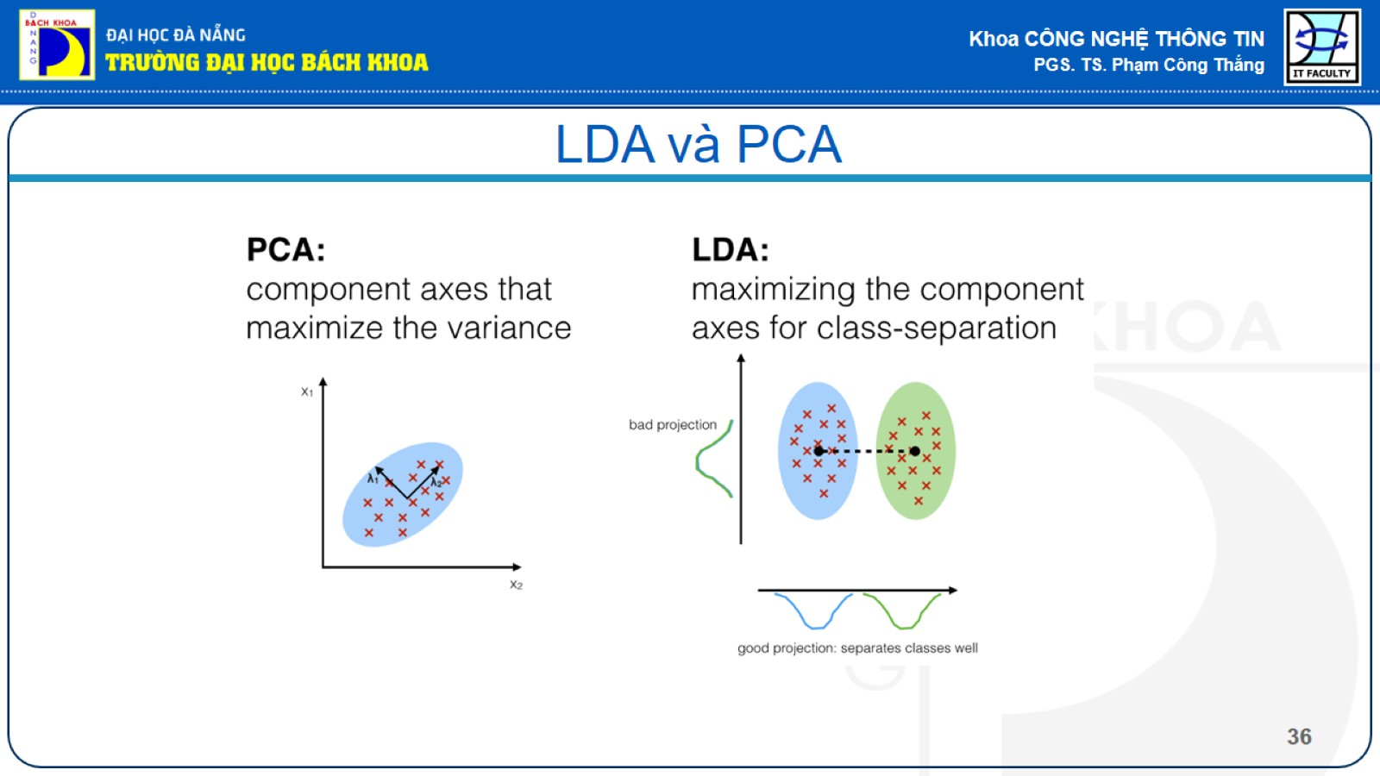
LDA và PCA

Slide 37
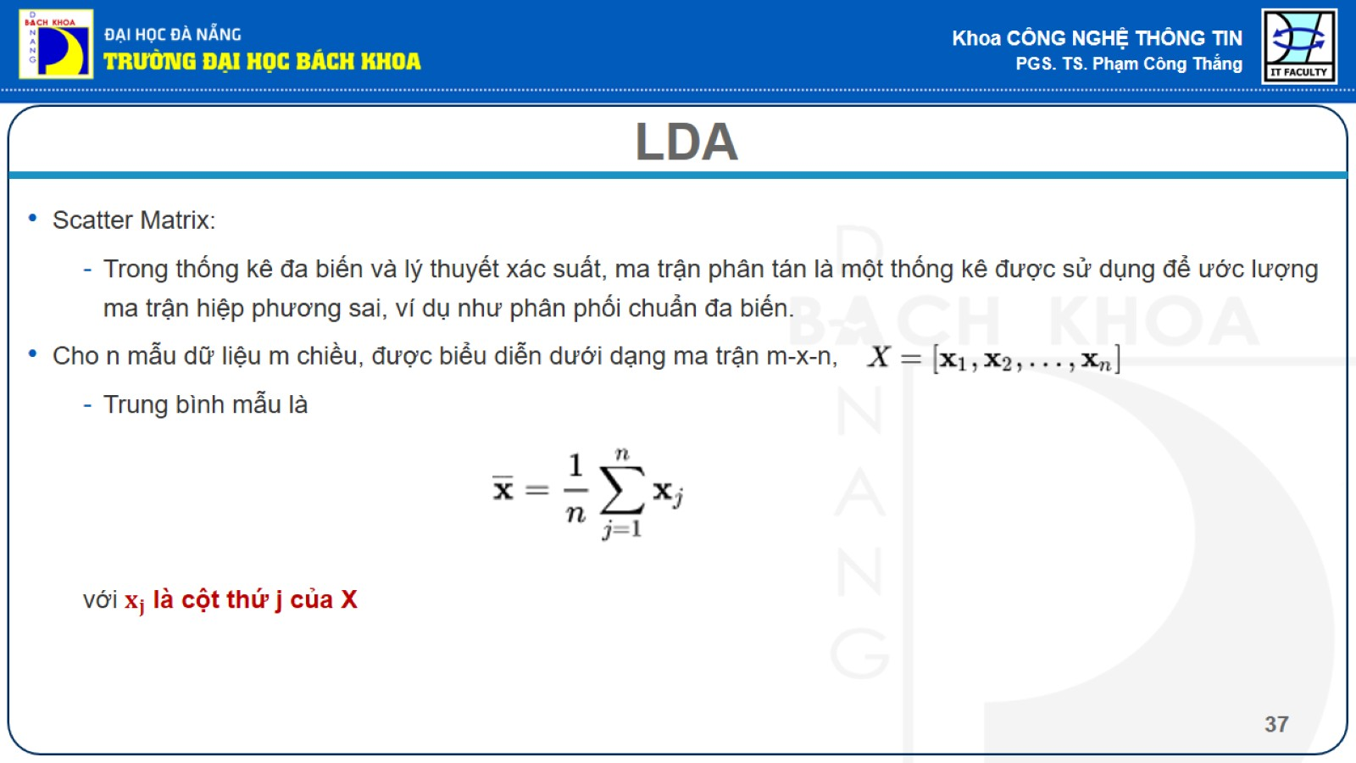
LDA

Slide 38
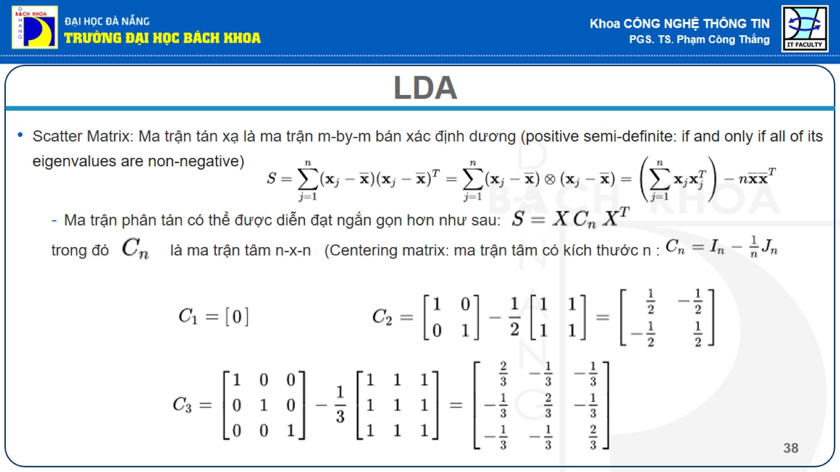
LDA

Slide 39
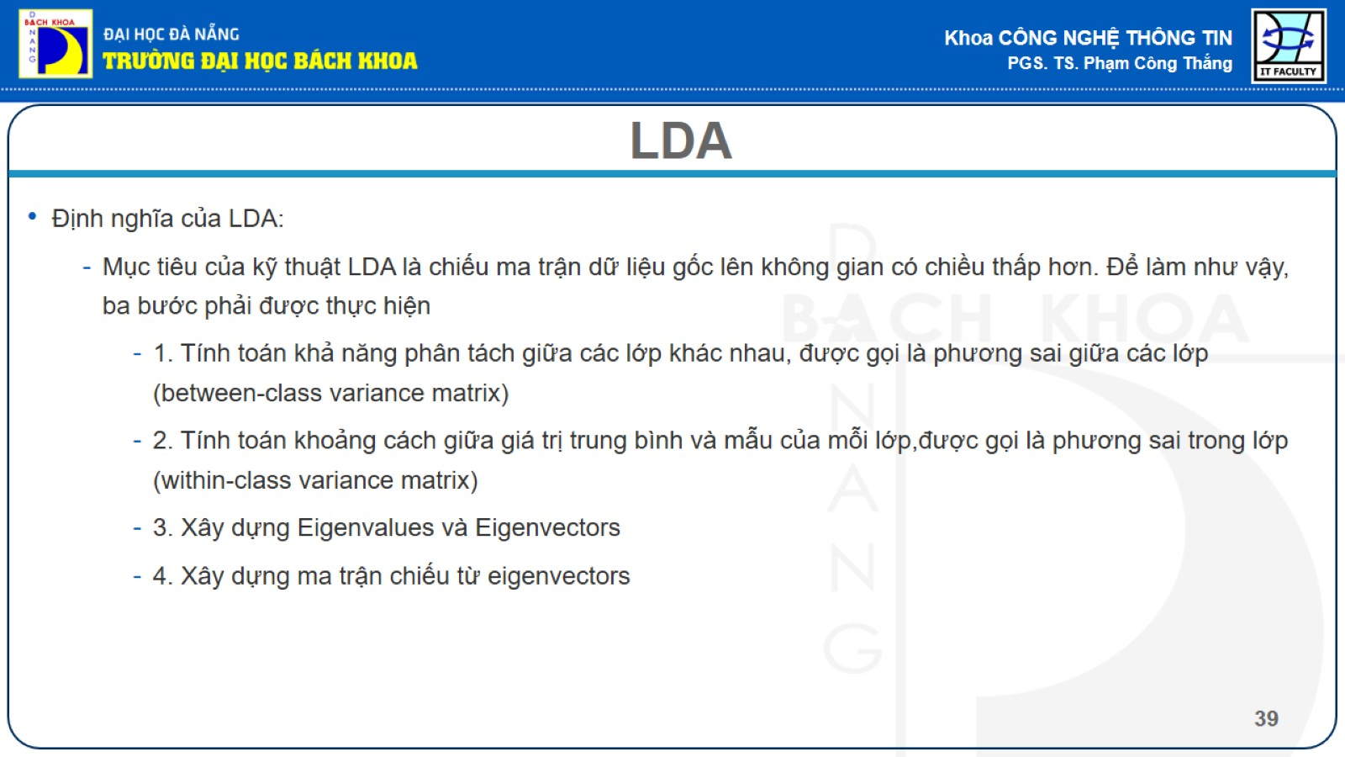
LDA

Slide 40
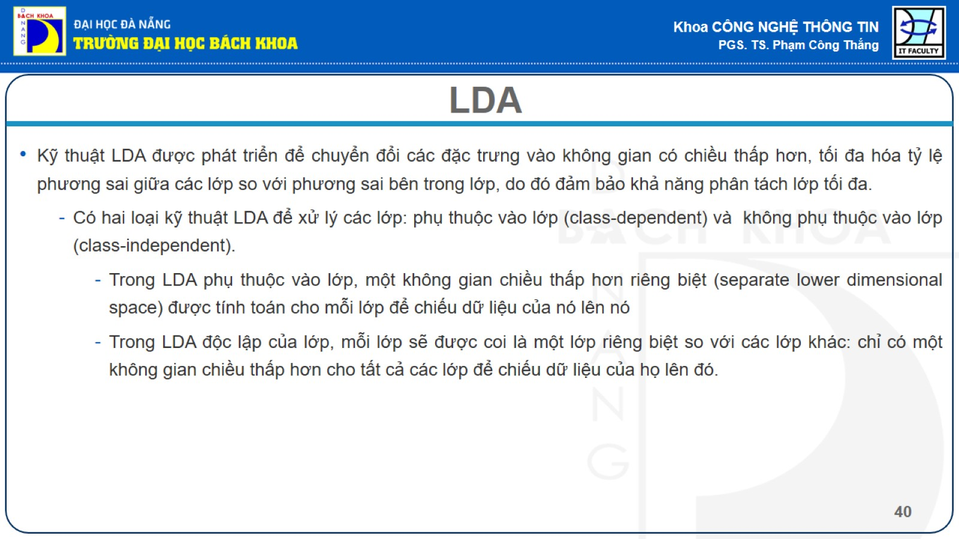
LDA

Slide 41
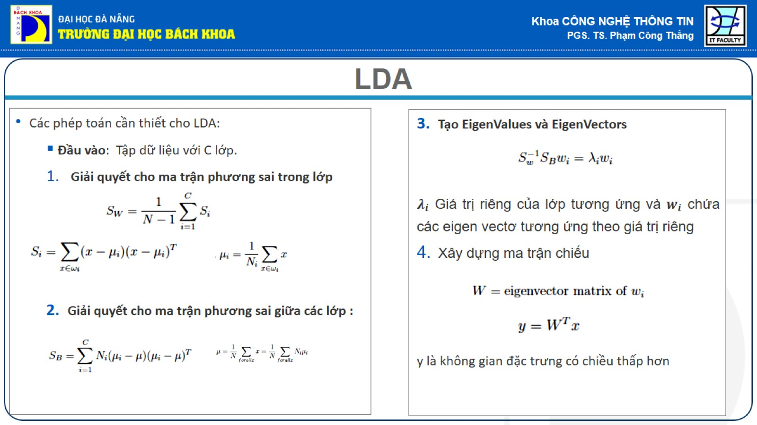
LDA

Slide 42
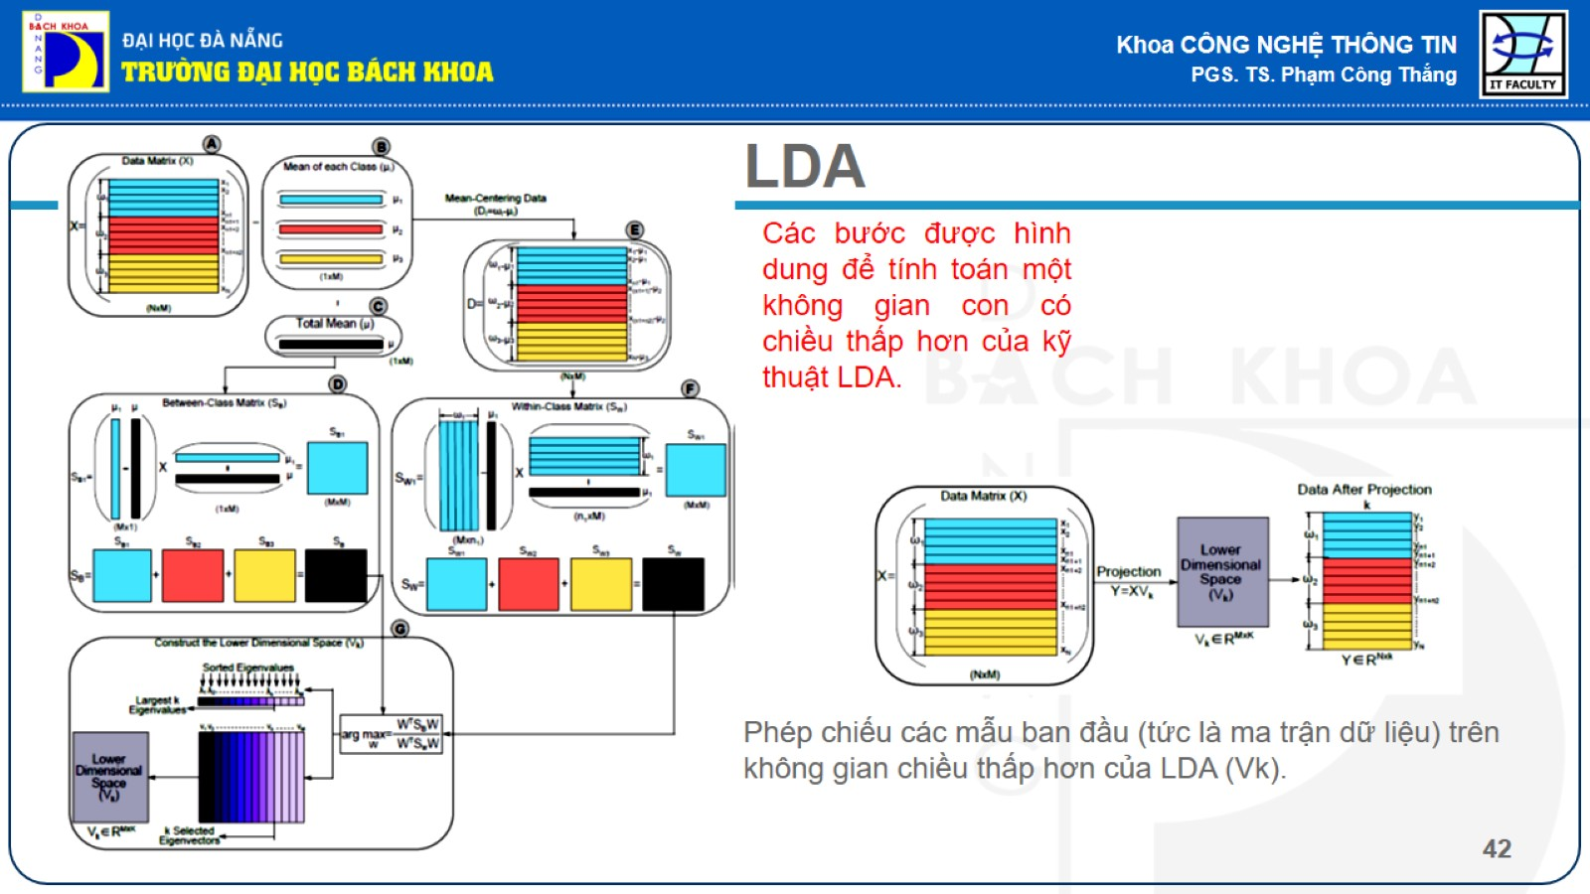
LDA

Slide 43
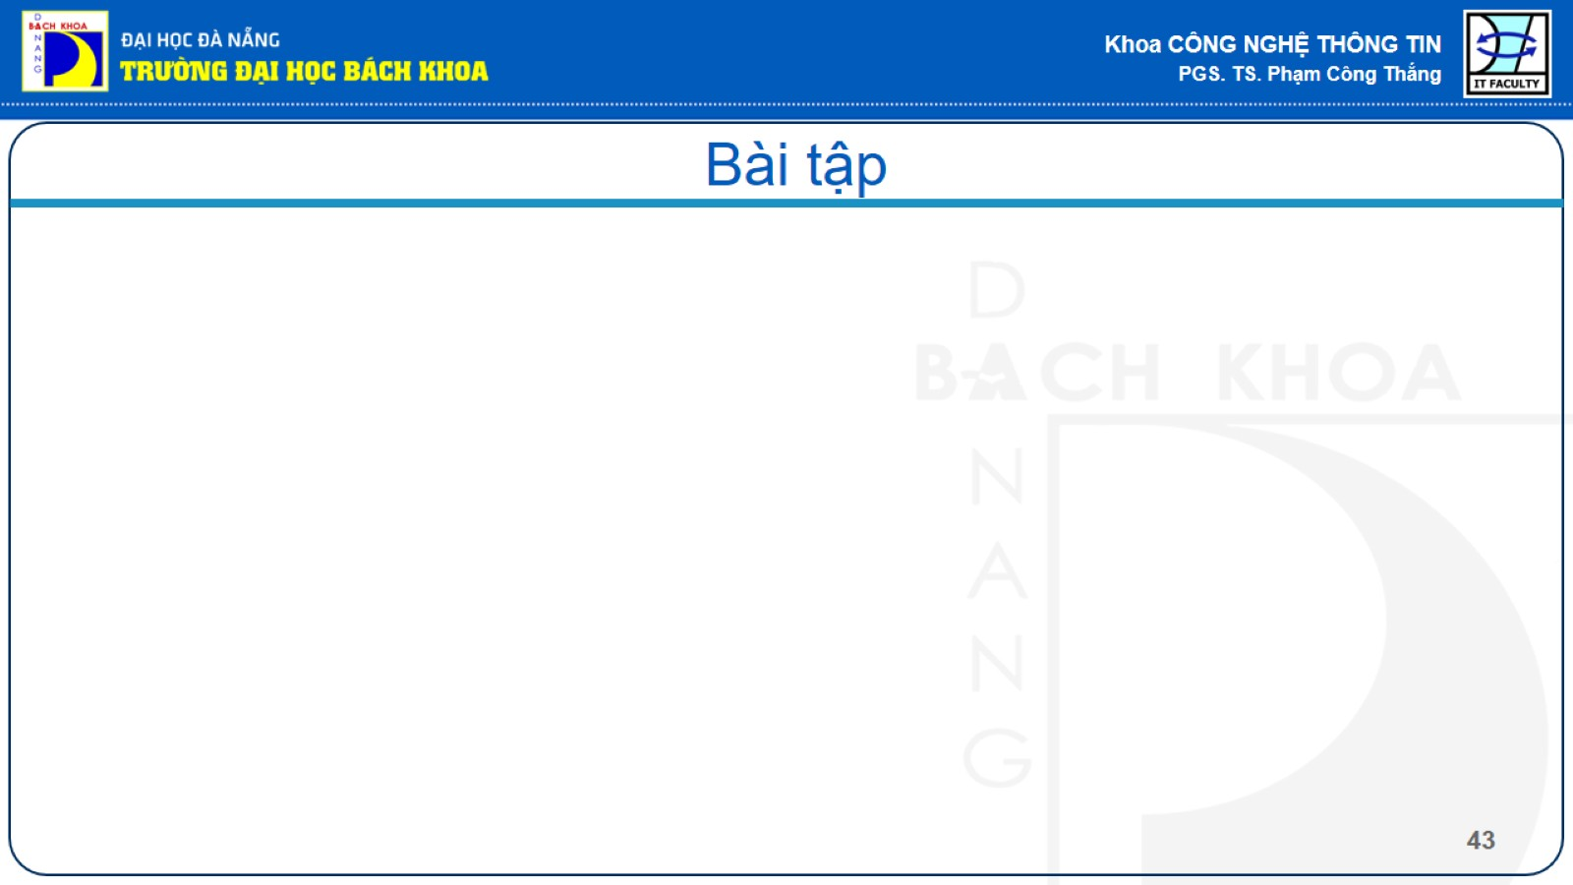
Bài tập

